Slide 1


5
길이와 시간 (『수학』 98~99쪽 , 『수학 익힘』 66~67쪽)
시간은 어떻게 더하고
뺄까요(1)
6차시

Slide 2

6
차시
시간은 어떻게 더하고 뺄까요(1)
시간의 덧셈과 뺄셈을
계산하는 방법을 알고,
정확하게 계산해 보아요.
학습
문제

Slide 3

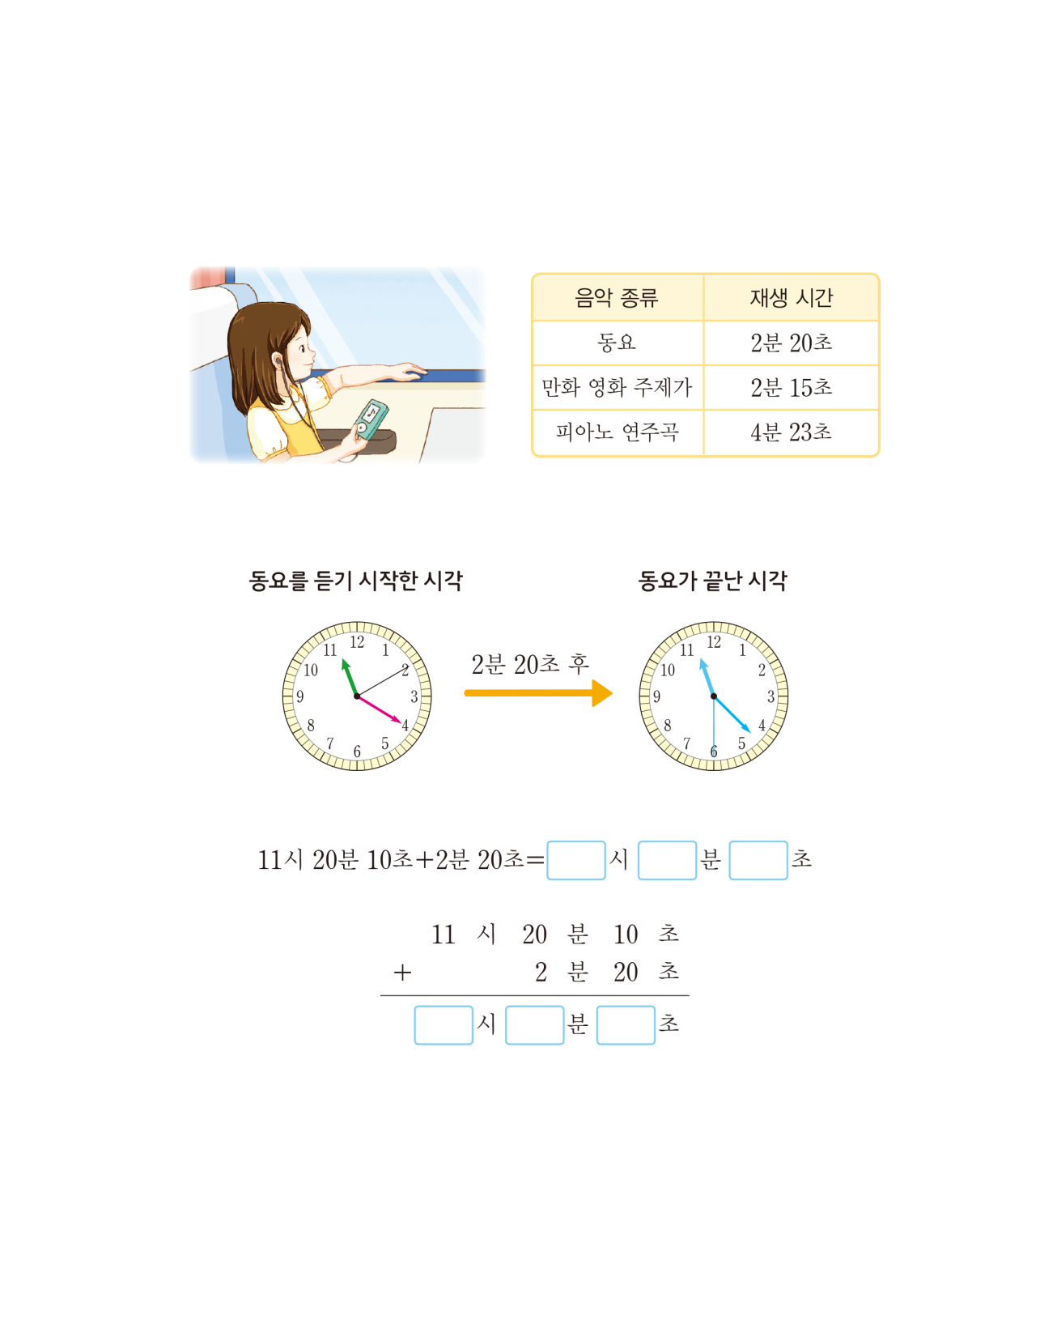

시,분,초 단위 시간의
덧셈 방법 알아보기
지혜가 음악을 듣고 난 시각을 알아 봅시다.
지혜는 무엇을 하고 있나요?
듣고 싶은 음악을 고르고 있습니다.

Slide 4
시,분,초 단위 시간의
덧셈 방법 알아보기
음악 목록표를 보고 알 수 있는 것은 무엇인가요?
음악의 종류에는 동요, 만화 영화 주제가, 피아노 연주곡이 있습니다.
피아노 연주곡의 재생 시간이 가장 길고, 만화 영화 주제가의 재생 시간이 가장 짧습니다.

Slide 5
시,분,초 단위 시간의
덧셈 방법 알아보기
지혜는 동요를 먼저 들었습니다. 동요가 끝난 시각을 어떻게 알 수 있나요?
동요를 듣기 시작한 시각에 동요의 재생 시간을 더하면 될 것 같습니다.

Slide 6
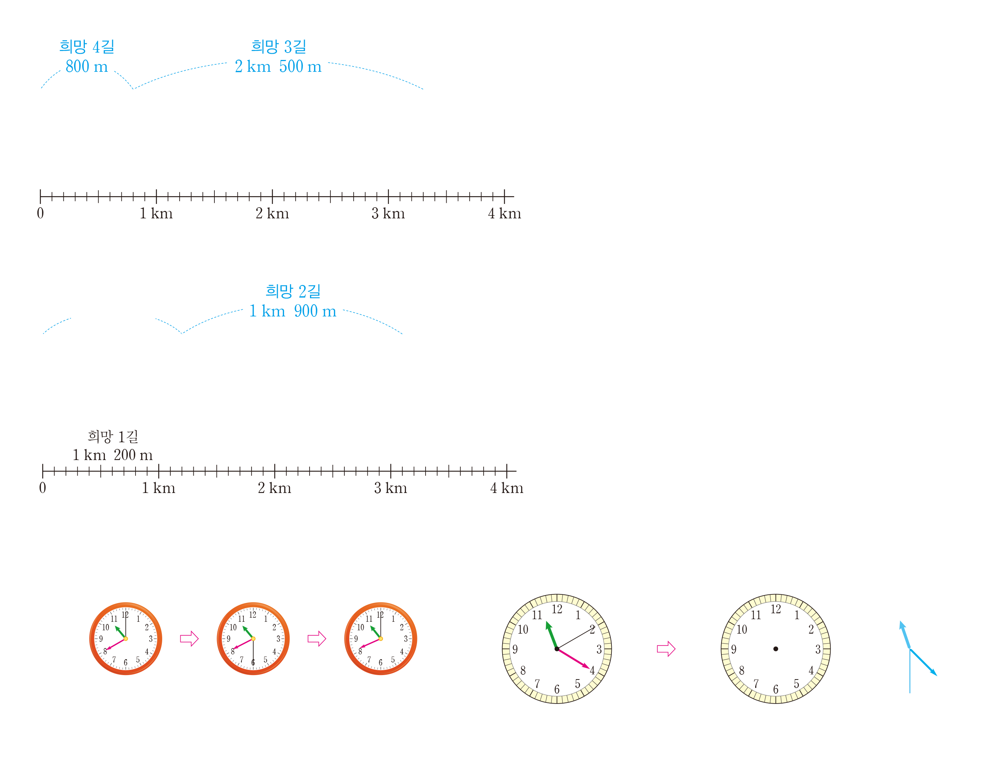
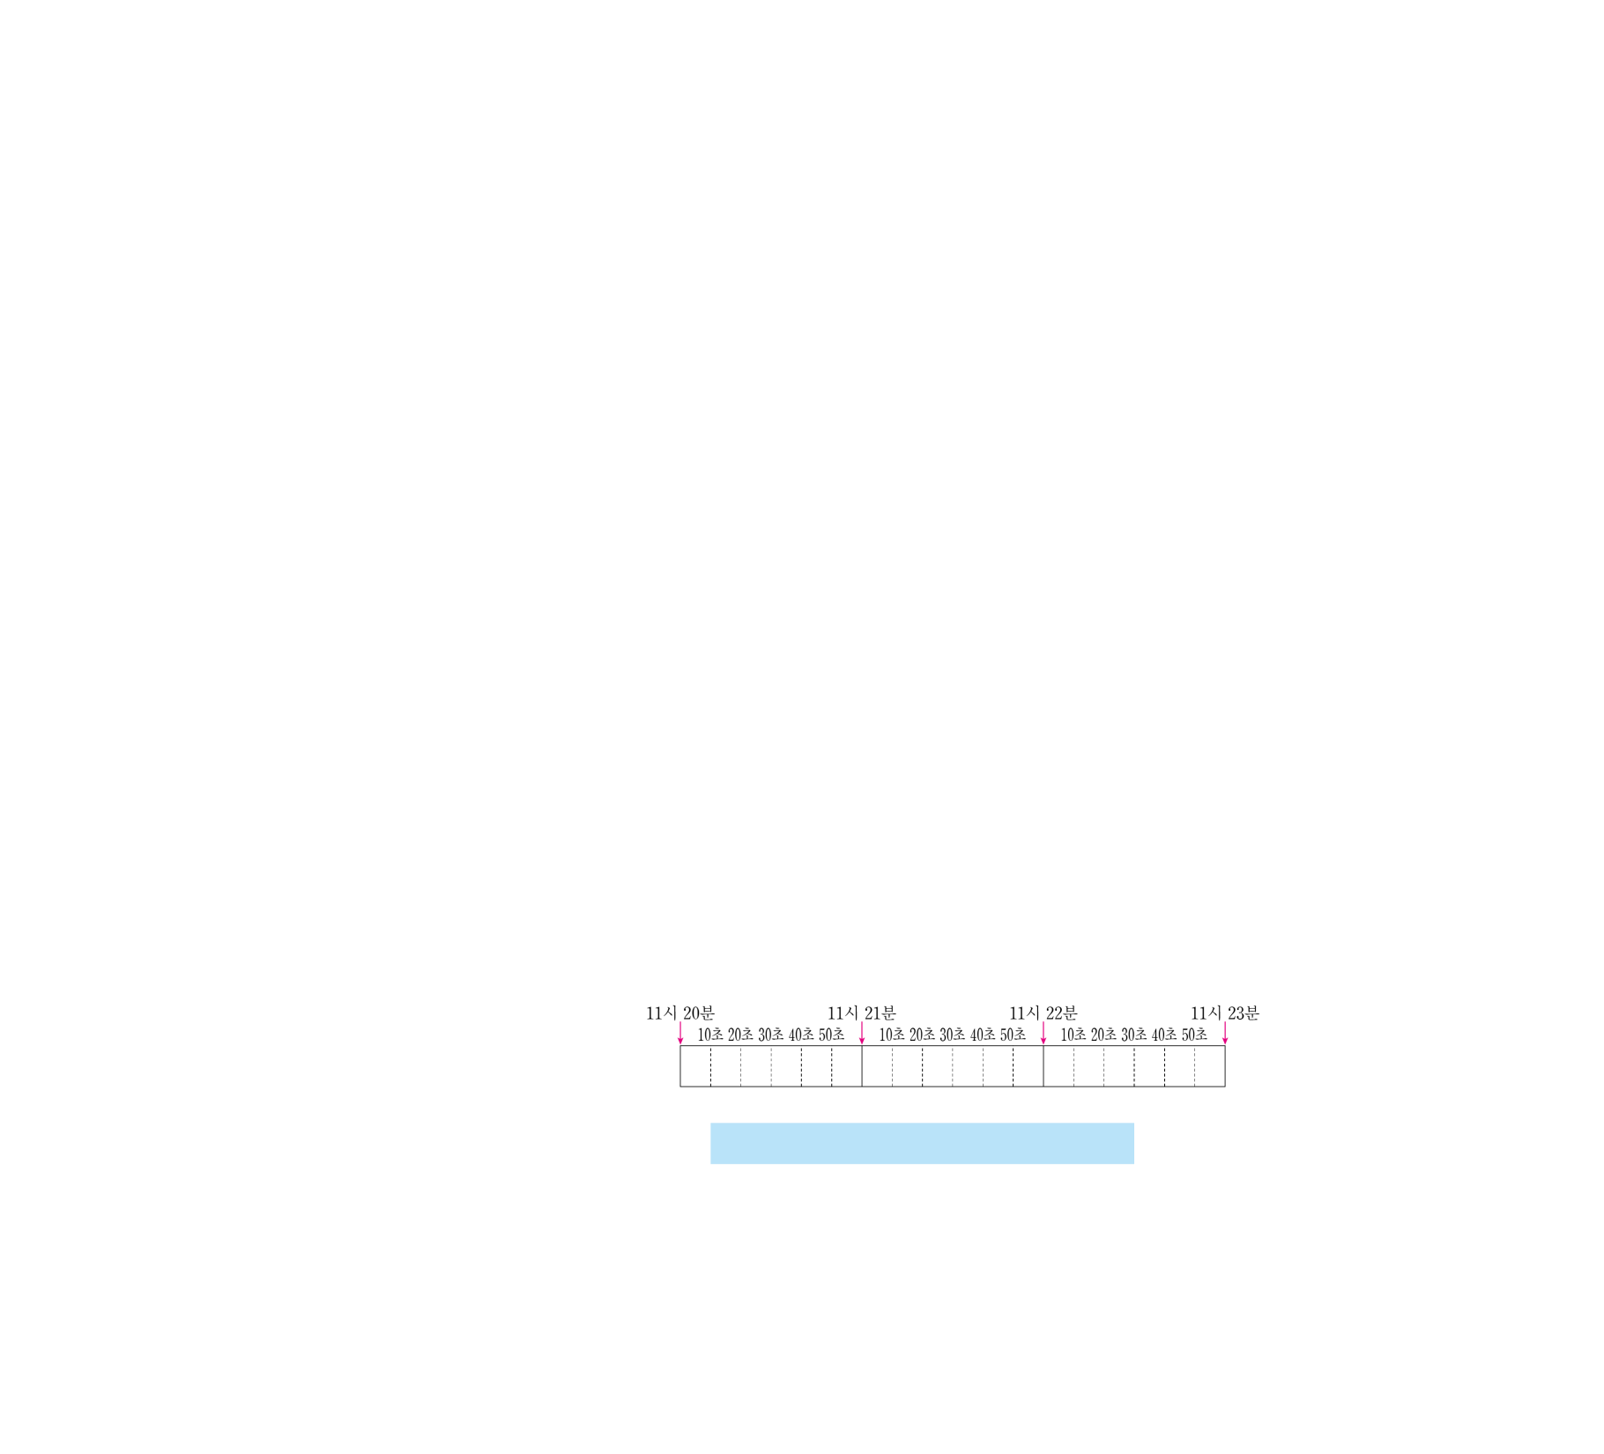
시,분,초 단위 시간의
덧셈 방법 알아보기
동요를 듣기 시작한 시각에 동요의 재생 시간이 지난 시각을 나타내어 보세요.
동요가 끝난 시각을 구해 보세요.

Slide 7
시,분,초 단위 시간의
덧셈 방법 알아보기
식으로 계산해 보세요.
11
22
30
11
22
30
시간의 합은 어떻게 구하나요?
시는 시끼리, 분은 분, 초는 초끼리 더합니다.

Slide 8

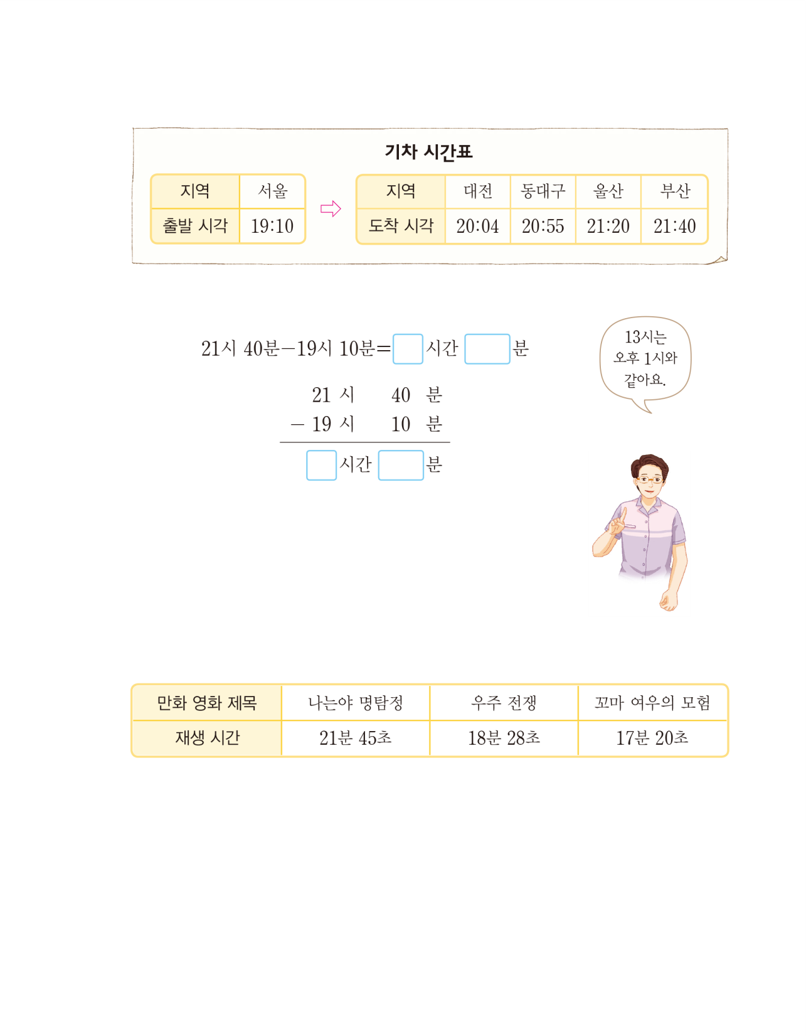
시,분 단위 시간의
뺄셈 방법 알아보기
기차 시간표를 보고, 기차를 타고 서울에서 다른 지역까지 이동하는 데 걸리는 시간을 알아봅시다.
기차 시간표를 살펴보세요. 서울에서 출발한 시각은 언제인가요?
19시 10분입니다.
오후 7시 10분입니다.

Slide 9
시,분 단위 시간의
뺄셈 방법 알아보기
다른 지역에 도착하는 시각은 언제인가요?
대전에는 20시 4분에 도착합니다.
대전에는 오후 8시 4분에 도착합니다.

Slide 10
시,분 단위 시간의
뺄셈 방법 알아보기
기차 시간표를 보고, 서울에서 부산까지 이동하는 데 걸린 시간을 어떻게 알 수 있나요?
기차가 서울에서 출발한 시각은 19시 10분이고, 부산에 도착한 시각은 21시 40분입니다. 따라서 두 시각 사이의 시간을 구합니다.
부산에 도착한 시각 21시 40분에서 서울에서 출발한 시각 19시 10분을 빼면 알 수 있습니다.

Slide 11
시,분 단위 시간의
뺄셈 방법 알아보기
식으로 계산해 보세요.
2
30
2
30
시간의 차는 어떻게 구하나요?
시는 시끼리, 분은 분끼리 뺍니다.

Slide 12

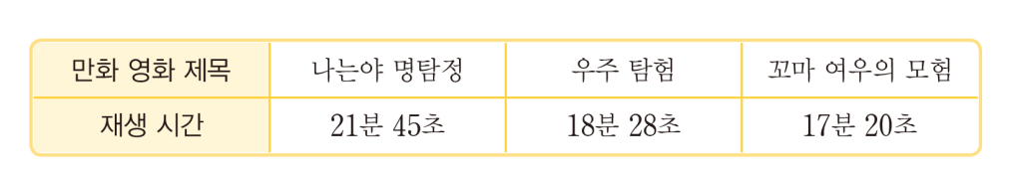
시,분, 초 단위 시간의
덧셈과 뺄셈 계산하기
지혜와 오빠는 만화 영화를 한 편씩 보았습니다. 물음에 답해 봅시다.
오빠는 12시 5분 10초부터 「나는야 명탐정」을 보았습니다. 만화 영화가 끝난 시각을 어떻게 알 수 있나요?
만화 영화를 보기 시작한 시각 12시 5분 10초에 만화 영화의 재생 시간 21분 45초를 더합니다.
식으로 계산해 보세요.
12
26
55
12시 5분 10초 + 21분 45초=

Slide 13
시,분,초 단위의 시간의
뺄셈 방법 알아보기
지혜가 본 만화 영화는 12시 40분 10초에 시작하여 12시 57분 30초에 끝났습니다. 지혜가 본 만화 영화는 무엇인가요?
12시 57분 30초에서 12시 40분 10초를 빼면 지혜가 만화 영화를 본 시간을 알 수 있습니다.
지혜가 무슨 만화 영화를 봤는지 알아보세요.
지혜는 17분 20초 동안 만화 영화를 보았습니다. 재생 시간이 17분 20초인 만화 영화는 「꼬마 여우의 모험」입니다.

Slide 14
문제 1. 계산해 보세요.
(1)
2 시 35 분 15 초
3 시간 10 분 13 초
+
5
45
28
시 분 초
(2)
1 시간 25 분 23 초
2 시간 26 분 25 초
+
3
51
48
시간 분 초

Slide 15
문제 2. 준기는 어제는 1시간 20분, 오늘은 1시간 15분 동안 운동했습니다. 준기가 어제와 오늘 운동한 시간은 몇 시간 몇 분인가요?
( ) 시간 ( ) 분
2
35

Slide 16
문제 3. 계산해 보세요.
(1)
4 시 45 분 50 초
1 시간 20 분 17 초
-
3
25
33
시 분 초
(2)
7 시 36 분 48 초
1 시간 20 분 13 초
-
6
16
35
시 분 초

Slide 17

6
차시
시간은 어떻게 더하고 뺄까요(1)
다음 시간에 배울 내용 알아보기
시간은 어떻게 더하고
뺄까요(2)
7차시

